Slide 1
French PowerShell User Group
2017/03/15

Slide 2
Agenda
French PowerShell User Group
Présentation
Questions
Conclusion

Slide 3

French PowerShell User Group
Site http://frpsug.github.io
Twitter @frpsug
Chat
Pendant les meetings: Skype
En tout temps: Slack, sur le channel #French
PowerShell.slack.com
Enregistrement sur: http://slack.poshcode.org/
Principaux Organisateurs
Francois-Xavier Cat (MVP Cloud and Datacenter Management)
Fabien Dibot
Stephane Van Gulick
Micky Balladelli
Enregistrement du meeting sera par la suite mis sur Youtube.
Future meetings
Nous recherchons des presentateurs

Slide 4
A practical approach to a PowerShell release pipeline
(je ne pouvais pas trouver un titre plus long)
Notes:
Mes excuses, je peux m’exprimer on Francais, mais en ecriture c’est surtout phonetique et sans accent (clavier qwerty en-us)

Slide 5

Stijn Callebaut
Consultant at Inovativ Belgium
Github: http://www.github.com/Stijnc
Twitter: @StijnCa

Slide 6
This is a story about a journey….
Notes:
En efait, c’est une histoire
Je vais vous raconteur une histoire,
Une histoire comment nous avons commencer, ou mieux nous avons embracer le DevOps (par contre je deteste le mot ;-) )
Devops c’est le nouveau mot magique!
Dans toutes les coullares(?) ,chaque session, chaque article sur le web on entend ce mot.
Et tout d’un cout; tous les monde le fait ou veut le faire
Je fais du PowerShell! Je suis DevOps!
Je connais le c#, je suis DevOps!
Tu me comprends?
De mon point de vue, ces gens ne le comprends pas
Devops n’est pas ce que tu fais, mais ce qui tu est! C’est comment les gens interacte et comment ils utulise des utiles pour ammeliorer cette interaction et de gangez du flexibility en augementant la qualite
Qaund nous avons commencez notre journee pour realiser notre release pipeline c’etait pour des autres reasons et pas forcement le DevOps
Ceci est notre histoire…. Avec plein de demo

Slide 7
The need…
Notes:
D’abord laissons essayer d’identifier le besoin
Il y a quelques annees notre enterprise n’etait pas ci grande
Juste quelque personne;
Quelques un qui faisait du System Center Configuration Manager, des autres, comme moi, qui s’occupait des produits System Center cote datacenter, comme Operations Manager, Service Manager, Virtual Machine Manager, etc….
Chaque’ un travaillait chez un client (donc dans sont coin) ou dans des petites groupes, mais tout le monde se (?) parlait
Apres le boulet nous prenons nos mobiles pour discuter le progress et pourquoi on avait fait quelque chose ou comment il falait l’ implementer

Slide 8
But soon…
Notes:
Tous les fichiers et deliverables vivaient quelque part sur le disk dure, en dropbox, onedrive ou SharePoint dependant la preference de quelqu’un

Slide 9
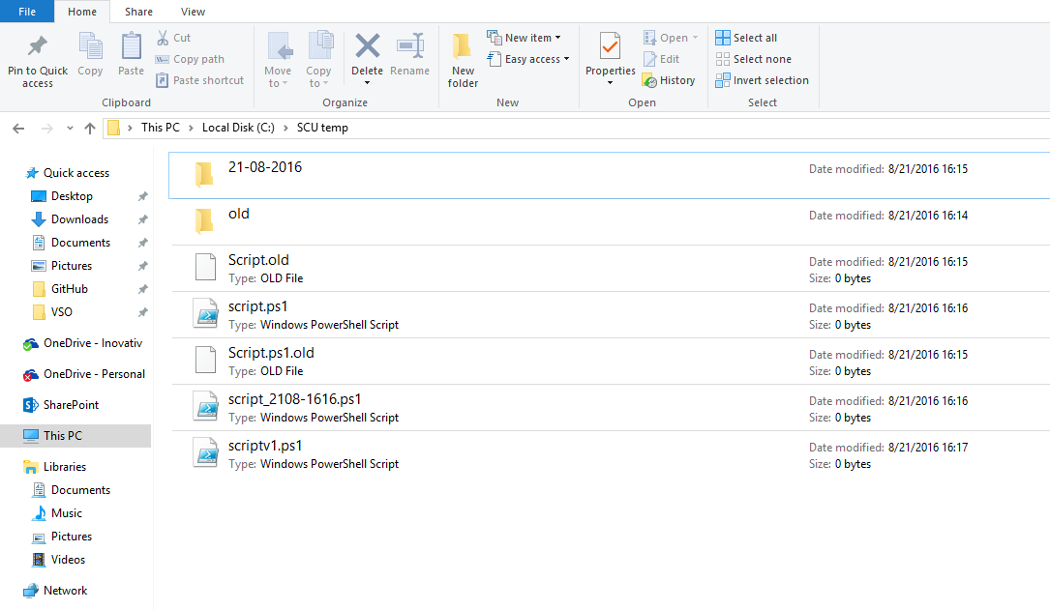
Notes:
Vous connaisez?
Au debut ca marchait, on discutait beaucoup…
Mais entre temps l’equipe aggrandisait et nous commencions de duplicer, refaire des scripts pour des raisons inconnu
La communication devenait aussi moins evident , tu pourrais parler avac quelqu’un facillement pendant 30 minutes ou plus, mais avec 3,5 personnes ca devient de plus en plus dificile.
Le temps est pas ton ami a ce moment la!

Slide 10
We need something different!
… Should be accessible by everybody involved
… Should be central
… Should be able to tell what changed
… Should be able to tell why it changed
… Should be able to tell who changed it
Notes:
La recherce avait commence, mais nous avions comme-meme quelque pre-requis;
Le systeme doit etre accessible par tous le monde, n’importe ou ils sont
Le systeme doit etre centralizer
Le systeme doit pouvoir dire ce que a change
Le systeme doit pouvoir dire pourquoi ca a change
Le Systeme doit pouvoir dire qui a change quoi
… Ce jour la on a commencer a utuliser SharePoint ☺
C’est une blague, ce sont des pre-requis typique pour version ou source control
Mais quelles sont les possibilities? Quelles produits sont disponible sur le marche?
Louis Lejuez avait deja mentionez quelque produits dans son session ‘Atelier Git et Visual Studio’ comme Github, Bitbucket

Slide 11





Notes:
Quelle systeme utulizer vous!?
Peut n’importe, chaqu’un a sont preference
Nous avons decider d’ utuliser;
Github pour des project de communautee. Github est un des systeme le plus populaire et offere un platform qui permets l’encodage social
VSTS (Visual Studio Team Services) l’ancient VSO (visual studio online) pour les client
Pourquoi?
Les repertoires Github sont public par defaut, en VSTS ils sont prive et VSTS offere encore pas mals de choses(?) comme workitems, release management, package management, etc
A l’epoque l’owner du project avait le coix (ce qui etait important a ce moment la) d’utilizer git ou TFS.
Si tu preferais Git, tu utulisais Git, Si tu preferais TFS, tu utulisais TFS.
Aujourd’hui toutes les repertoires sont Git (parce que c’est un distributed control system)
Tres important pour la premiere regle (Le systeme doit etre accessible par tous le monde, n’importe ou ils sont)
-- Explique la difference entre distributed and central system

Slide 12
Demo:
Our first jump into source\version control
Notes:
Pas tout le monde mettait le focus sur les scripts et nous utulisons aussi des outil d’authoring(?) pour service manager entre autres… donc en lieux d’enforcer l’utulisation du systeme nous etions tres content que les gens acceptaient le changement et commencait a l’utuliser petit a petit.
Et utuliser ne veux pas dire; harcore en tapant dans le CLI, mais aussi utuliser le portail
C’est deja pas mal!
DEMO:
Logon to VSTS (VSO) https://scu2016.visualstudio.com
Click New
Provide a name
A small description
Version control = git
Click create project
Navigate to Project
Click Code
Click ‘Create a Readme file’
Select the Readme file
Click Edit
Remove the text
Add ‘Bonjour FrPSUG’
Click save (notice the comment)
Notice the commit message?
Who
What
Why
Click on ‘Explorer’ to go back
Click ‘Clone’
Copy the clone url
Open git shell
Browse to c:\scu2016PowerShell
Git clone url
Enter credentials if prompted
Browse to the folder
Dir into it
new-item -Name script.ps1 -ItemType File
Dir
Notice the change in prompt
Git add *
Git commit –m ‘initial script It does not contain much’
Git push
Go back to VSO and refresh
See the changes
But other way also works
add file
Add some contents
Commit
Go back to shell
Git pull
Dir

Slide 13
Are we there yet?
Yes
Source control\ version control
Not quite yet
Where’s quality through testing?
What about automatic deployment?
….
Notes:
Ceci est une etappe tres importante, toutes le reste se construite la sus(?)
On utulise deja le source control,
mais pas encore;
Une controle de qualite
Des deployment automatise
Que’est-ce que on a besoin pour les autre sujets?
On aimeront des descriptions et des commentaires dans nos scripts
On veut le nom d’enterprise quelque part
Nous voulons du validation du script, du testing (basic pour le moment)
Comment est-ce-que on pouraient introdure ceci? Quelles sont les moyens?

Slide 14

Testing…

Slide 15
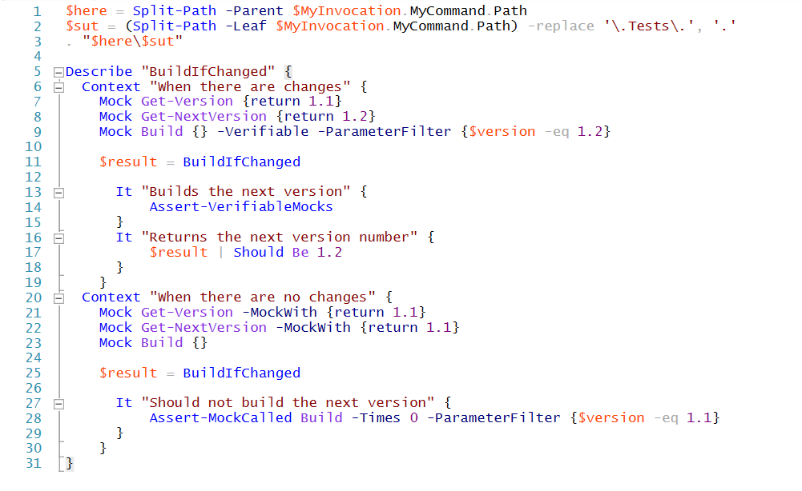
Tests to enfore quality
Pester (a PowerShell testing framework)
A bunch of tests
A way to kick off those tests (build script)
Notes:
Pester est une module PowerShell, disponible sur Windows 10 et sur le powerShell gallery.
Pester nous donne une structure pour demarrer des testes unit qui execute et verifient des commandes PowerShell en PowerShell
La module Pester consiste d’une simple set d’ instructions qui expose un DSL de testing (Domain specific language) pour isoler, executer, evaluer et raporter les resultas des commandes PowerShell
Des testes Pester pourraient executer n’ importe quelle commandes ou script accessible dans un fichier de test
Ceci pourrait inclure des functions, des cmdlets, modules et scripts
Le plus important est que
Pester pourra etre executer sur demande ou pourra etre integrer dans un script de build ou un systeme de CI (continuous integration – integration continue?)
Donc, on doit creer des tests et on a besoin d’un script pour invoquer ces testes.
Pour plus d’info sur Pester, je vous invite de regarder le video de Fabien sur Pester sur youtube.

Slide 16
Demo:
Pester in action
Notes:
Demo 02:
open Demo02 in explorer: C:\scuPowerShell\demo02
open PowerShell command line
Quickly explain the script
Run invoke-Pester to start and watch
We can also explain pester contents:
Open script.test.ps1 in the tests folder in ISE
Explain describe (a grouping)
Explain it → our test
Explain before (all) and after (all) → used to execute something before or after a test or all tests (example: load a file in memory or authenticate, ….)

Slide 17
Are we there yet?
Yes
Source control\ version control
Not quite yet
Still manual invoke of pester tests
What about automatic deployment?
Testing
What about ad hoc testing and deployment?

Slide 18

Authoring Tools (visual studio code)
Cross platform (think PS v6)
Lightweight
Integrated terminal
Includes a debugger
Git support
Can be extended through plugins
Custom taks
…
Notes:
A ce moment ci les testes doivent etre executer d’une maniere manuelle en utulisant invoke-pester
Surement on pourraient creeer un script qui invoque invoke-pester, mais a ce moment la on doit incore invoquer le script.
On a besoin d’autre capacite d’authoring
C’est bien la que VS Code pourra aider (des autres outiles; Visual studio, sublime, ISE,..):
C’est leger
C’est cross platforme
On a une console integer
On a un debugger
Du support git
Des plugins powershell, ARM, docker, yaml, …
Moyen de definier des taches!
….

Slide 19

Demo:
Let’s build something
Notes:
Je vais aussi vous introduire une module additionele : Psake (sake), cette module nous permet de creer une couche d’abstraction pour nos test et builds
Demo 02:
open Demo02 in explorer: C:\scuPowerShell\demo02
open PowerShell command line
Quickly explain the script
Run invoke-Pester to start and watch
We can also explain pester contents:
Open script.test.ps1 in the tests folder in ISE
Explain describe (a grouping)
Explain it → our test
Explain before (all) and after (all) → used to execute something before or after a test or all tests (example: load a file in memory or authenticate, ….)

Slide 20
Are we there yet?
Yes
Source control\ version control
Not quite yet
What about automatic deployment?
Automated testing (build environment)
Ad hoc testing
Notes:
Maintenant on a:
Source/version control
Une environment de build
Un script de build structure
Une maniere de tester et validaer en local et automatique
Est-ce-que on est arrive?
Presque ☺
On a tous a notre disposition pour tester, valider et builder (?), mais on a pas encore mis quelque chose en release
Allons-ci

Slide 21
Release!
Notes:
On a 2 manieres principaux pour mettre nos scripts en release
On utulise notre environment de build
On utulise le release management en VSTS
Les 2 options ont des pros et des contra(?)
Basically we have 2 ways to release our script(s)
Le build script pourra facilement deployer les script OU
On pourra publier nos scripts come des artifact de build et demarrer un release automatique, depuis en build reussi , pour publies nos script en Azure Automation.
-- Explique AA

Slide 22
Demo:
Let’s release our scripts
Notes:
Demo 05: ( if time permits)
Open demo05 in VSO
Notice the ARM folder (contains an arm template to deploy our script in Azure automation)
The AA account already exists
Instead of building something, we already have a script published as an artifact, so go the release
Open release and explain 3 environments (dev\acc\prod)
Open dev environment
Creates a storage account and uploads the artifact to the storage account
Deploys the script form the storage account in our Azure Automation Account

Slide 23
Are we there yet?
Yes
Source control\ version control
Not quite yet
…..
Automated testing (build environment and ad hoc)
Release our script
Notes:
Alors, on a;
Source/version control
Une environment de build
Un script de build structure
Une maniere de tester et validaer en local et automatique
Est-ce-que on est arrive?
Presque! ☺
N’oublie pas que cette une journee, et pas toutes est parfait (il y aura toujours marge d'amelioration)
Le plus important et de livrer coherence et qualite
Ameliorations:
Encore des test
Operational validation (OVF)
…

Slide 24
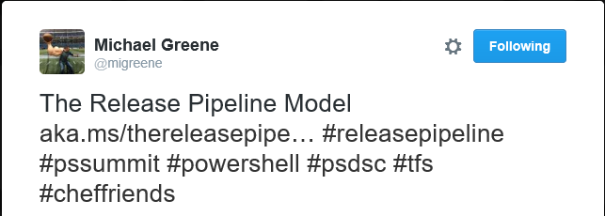
Community projects
PSake
Plaster
Lability
Pester
OVF
POSHSpec
PowerShell Slack
Slide by M. Greene
PSDeploy
Notes:
Plaster
can be used to generate a starting point ( build scripts, help files, folder structure,….)
a template-based artifact generator written in PowerShell. Its purpose is to streamline the creation of PowerShell module projects, Pester tests, DSC configurations, and more.
Psake
build automation tool written in PowerShell
Pester
a BDD style testing framework.
Pester provides a framework for running unit tests to execute and validate PowerShell commands from within PowerShell.
POSHSpec
An infrastructure testing DSL running in Pester. The goal is to expand the Pester DSL to assist in the development of infrastructure validation scripts.
OVF (Operational validation Framework)
A set of tools for executing validation of the operation of a system. It provides a way to organize and execute Pester tests which are written to validate operation (rather than limited feature tests)11
PowerShell Slack
A PowerShell module to interact with slack
PSDeploy
PSDeploy is a quick and dirty module to simplify PowerShell based deployments.
Lability
enables simple provisioning of Windows Hyper-V development and testing environments. It uses a declarative document for machine configuration

Slide 25
Useful links
The release pipeline by M.Greene and S.Murawski
Plaster
Psake
Pester
OVF (James Truher)
OVF (PS conference session by Ravikanth Chaganti)
PSDeploy

Slide 26
Useful links (cont.)
Lability
Pester talks and video’s by June Blender
PlatyPS
GitFlow
FrPSUG Pester video by Fabien
FrPSUG Atelier sur Git et VSCode by Louis
Read the docs
….
Notes:
PlatyPS
Write PowerShell External Help in Markdown
Generate markdown help (example) for your existing modules
Keep markdown help up-to-date with your code

Slide 27
Questions

Slide 28
Conclusion

Slide 29
Prochain meetings
PowerShell sur Linux: pourquoi et comment?
Presentateur: Pascal Sauliere
Quand2017/04/11à 19h (heure de Paris)
S’inscrire: https://www.meetup.com/fr-FR/FrenchPSUG/events/234089613/
PowerShell et les TUI - Text User interface -
Presentateur: Flavien Michaleczek
Quand: 2016/03/15 à 19h (heure de Paris)
S’inscrire: https://www.meetup.com/fr-FR/FrenchPSUG/events/238231500/

Slide 30
Merci!
Rester en contact avec la communauté via
Chat: Slack, channel #french
Twitter @frpsug
Notre site: https://frpsug.github.io/

